Slide 1
CDHD2S驱动器误差补偿介绍

Slide 2
目录
误差补偿功能的意义及简介
误差补偿功能的实现
误差补偿功能驱动器侧细节应用

Slide 3
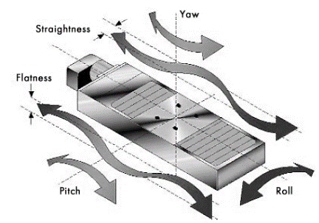
误差补偿功能的意义及简介
设备误差的来源：
1，设备自身的
2，来自于外部的

Slide 4
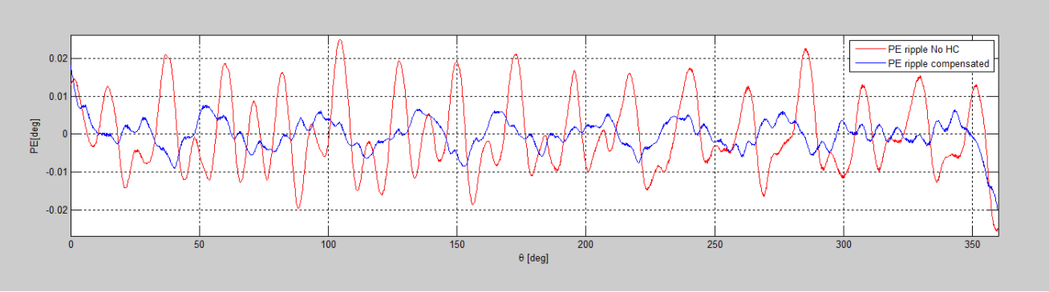
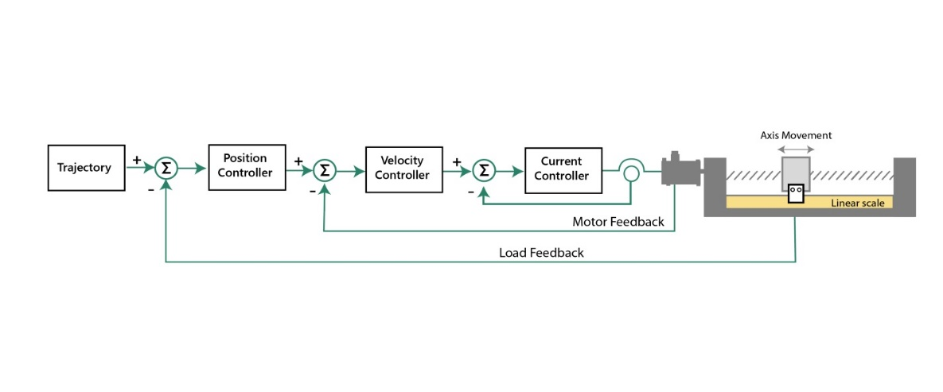
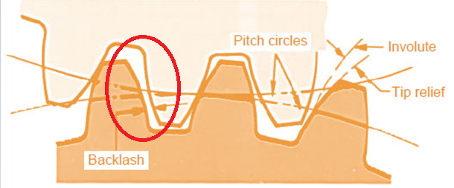
误差补偿功能的意义及简介
软件能处理的误差及方法：
1，误差补偿：处理有规律的线性误差
2，全闭环（第二反馈）：处理没有规律的误差补偿
3，谐波补偿：由机械或者反馈引起周期性的谐波干扰
4，间隙补偿：一般来自与结构，典型的齿轮啮合间隙

Slide 5
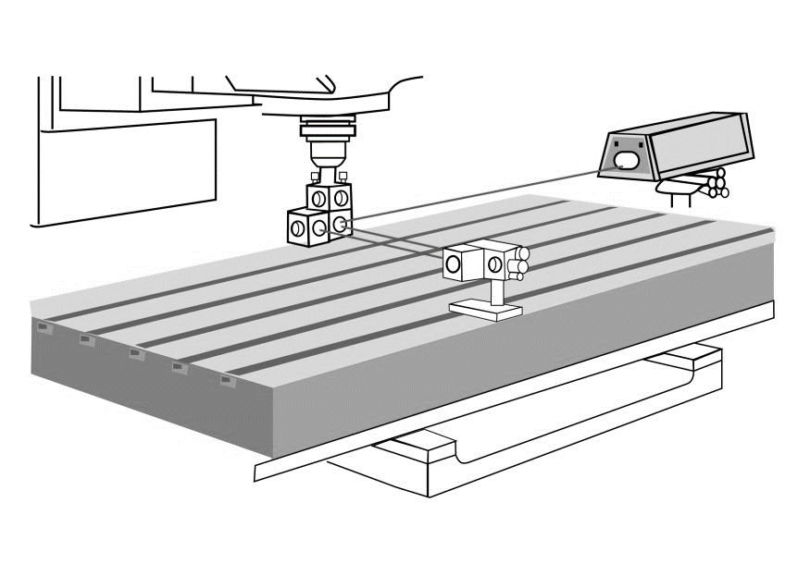
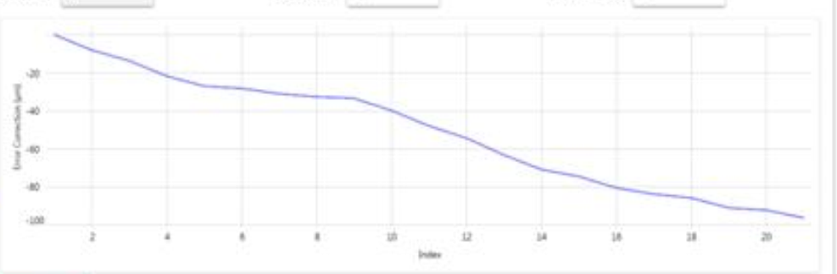
误差补偿功能的意义及简介
误差补偿能够尝试解决：
丝杆/齿轮不准确
磁铁不准确
机械缺陷
编码器错误和错位
目前，误差校正无法补偿来自反冲的不准确性

Slide 6
误差补偿功能的意义及简介
Motor encoder position | External measured position | Correction value
0 | 0 | 0
100 | 99 | 1
200 | 202 | -2
300 | 300 | 0
400 | 405 | 5
500 | 498 | -2
600 | 600 | 0
驱动器应收到预定义的纠错表。此表应包括两个字段：
1–编码器位置
2–外部测量位置
这两个字段之间的差值是驱动器应补偿的校正值
The drive performs linear interpolation between points of error table
Table can include up to 1000 points
直接驱动线性平台
直接驱动旋转平台
伺服驱动器驱动的线性平台(电机旋转， 误差为线性)
伺服电机驱动的旋转平台(电机旋转， 负载旋转)

Slide 7
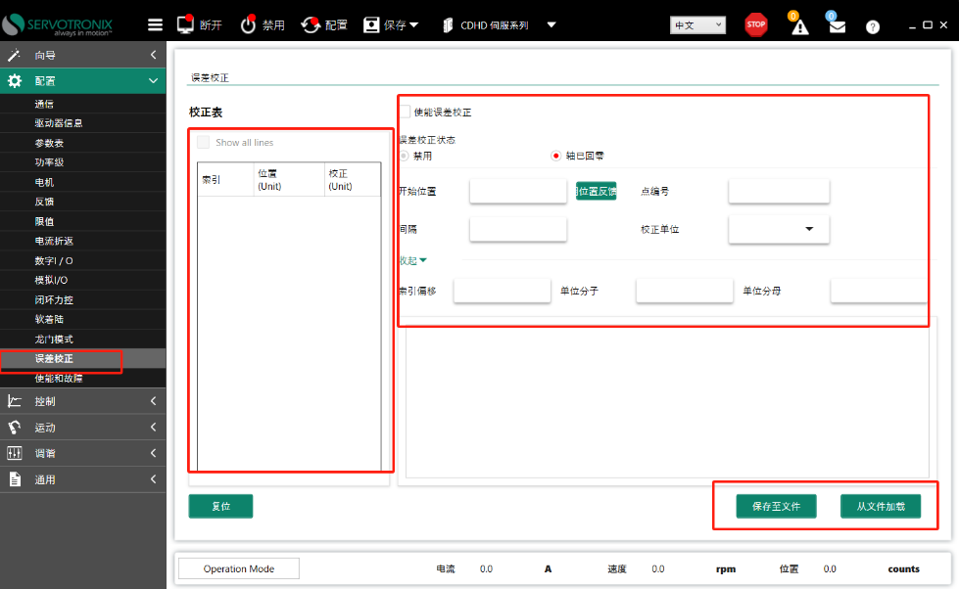
误差补偿功能的实现
驱动器相关部分：
1.确保 CDHD2 在串行通信模式（COMMODE0）下工作。
2.配置电机和电机反馈参数。
3.如果使用增量系统，请执行归位（HOMECMD）。
4.打开操作软件误差校正界面
在屏幕右侧，输入将定义执行错误采样和校正的位置范围的设置和值。
4.1 Start position/起始位置
4.2Number of points/点数
4.3Interval between sampled points/采点间距样
4.4 Correction units (if needed)/校正装置（如果需要）
4.5Index offset (if needed)/索引偏移（如果需要）
4.6 Load/motor mechanical ratio (if needed)/负载/电机机械比（如果需要）

Slide 8
误差补偿功能的实现
激光器相关部分：
注意：目前驱动器支持雷尼绍激光干涉仪的RLT后缀文件导入，如不是需要手动设置
1，CDHD2 和激光系统必须具有相同的物理参考（零）位置
2，使用 CARTO Capture–DEFINE 选项卡配置错误表。选择“线性定义”。
3，CARTO Capture–定义选项卡>目标菜单
a、 定义以下设置。使用与 ServoStudio 2 中定义的配置中相同的值：
•第一个目标（要测量的第一个点）
•最后一个目标（最后一个测量点） •间隔（测量点之间的距离）
•每次运行的目标（待测量的总点数）
b. 定义单向行程：必须清除双向选项。

Slide 9
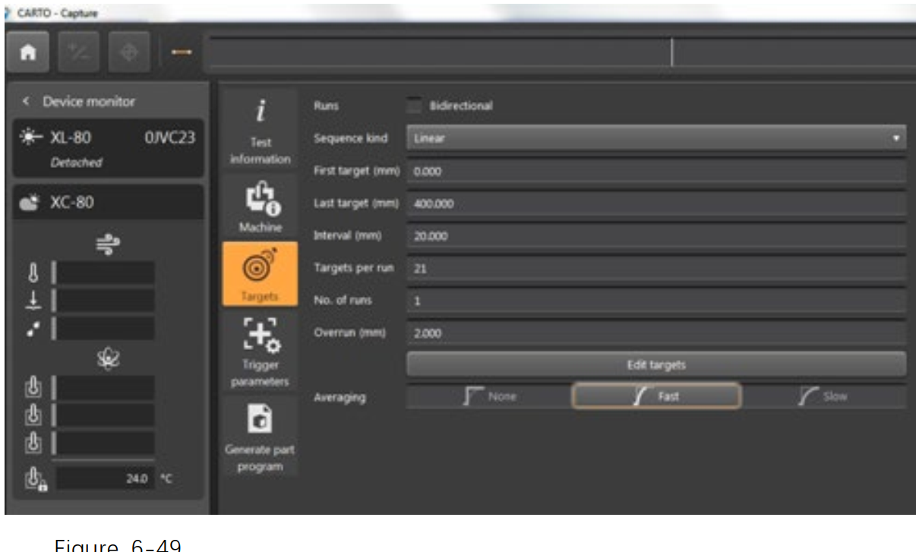
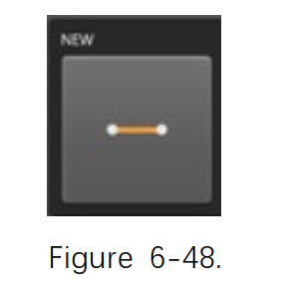
误差补偿功能的实现
激光器相关部分：

Slide 10
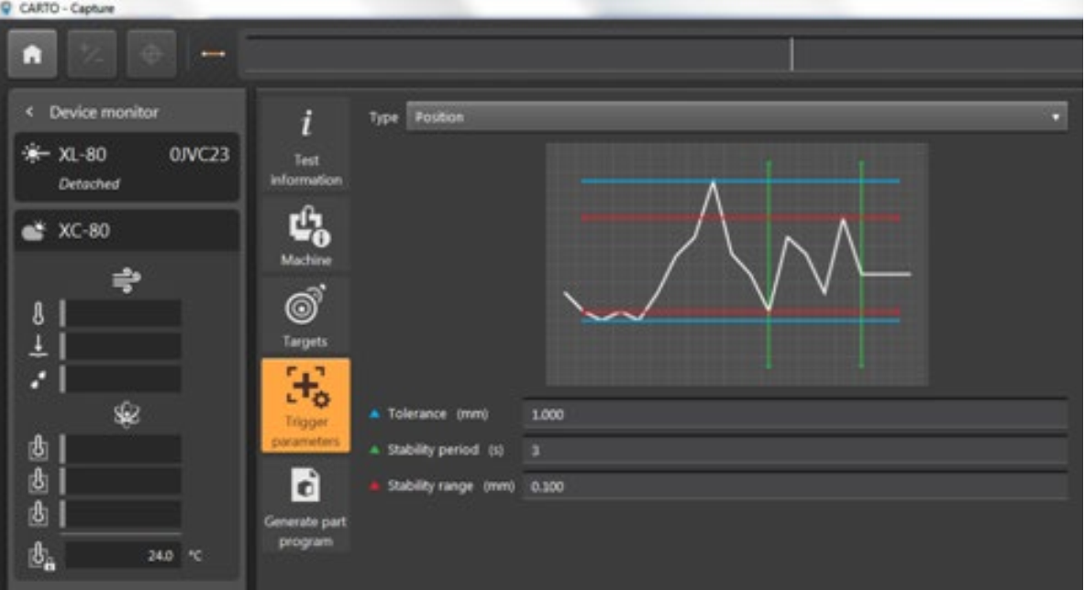
误差补偿功能的实现
激光器相关部分：
4，CARTO Capture–定义选项卡>触发参数菜单。
使用位置触发。该模式通过将激光测量值与目标位置进行比较来自动捕获数据，并在机器处于公差、稳定期和稳定范围的限制范围内时记录误差测量值。

Slide 11
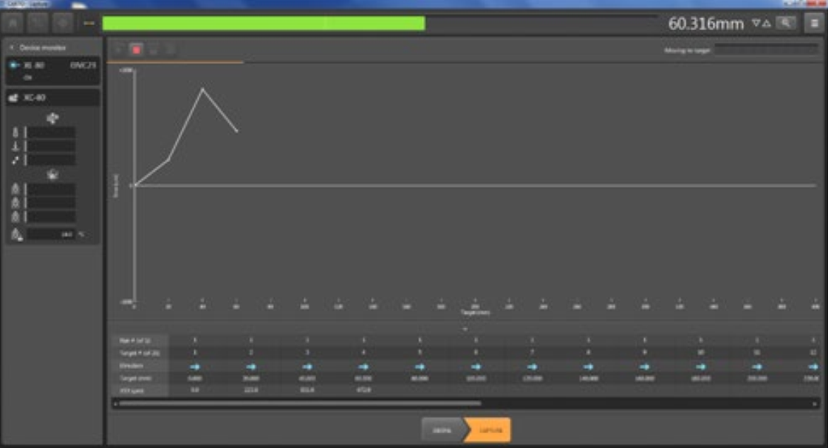
误差补偿功能的实现
激光器相关部分：
5，CARTO 捕捉 – 捕捉选项卡
在屏幕底部，按 Capture。
（当捕捉激活时，激光器重置为 0；如果未重置，则使用基准功能。）
激光系统现在将进行测量取样。

Slide 12
误差补偿功能的实现
驱动器相关部分：
9. 发出命令将轴移动到超限位置。
超限位置应至少距离起始捕捉位置几毫米。必须定义超限位置，以便轴从超限位置向采样范围的移动方向为激光器定义的移动方向。
10. 发出命令，将轴从超越位置移动到要采样的第一个位置。
11. 发出命令，将轴发送至激光系统编程用于执行测量的相同位置。
可以使用脚本，见下面的例子
该程序必须在每个测量点包含一个延迟命令，其持续时间略长于为激光触发器定义的持续时间。建议值为 5 秒
移动的目的时叫电机移动，这样激光干涉仪才能捕捉数据

Slide 13
误差补偿功能的实现
驱动器相关部分：
#while $cmd<$stop_position
moveabs $cmd $Vel
#Delay 5000
#print pfb pfbraw
#Round $index 0
$corr = errcorsetindex $index
#print $corr
$index = $index + 1
$cmd=$cmd+$interval
#End_While
k
#ClearOutput
#Var $start_position=-10
#Var $stop_position=401
#Var $interval=20
#Var $cmd=0
#Var $Vel=80
#Var $index=1
#Var $Corr
en
#Delay 5000
moveabs -10 60
#Delay 5000
moveabs $start_position $vel
#delay 5000

Slide 14

误差补偿功能的实现
激光器相关部分：
12. CARTO 捕捉
完成所有采样后，按保存按钮保存纠错数据。
13. CARTO 探索.
选择“文件打开”。

Slide 15
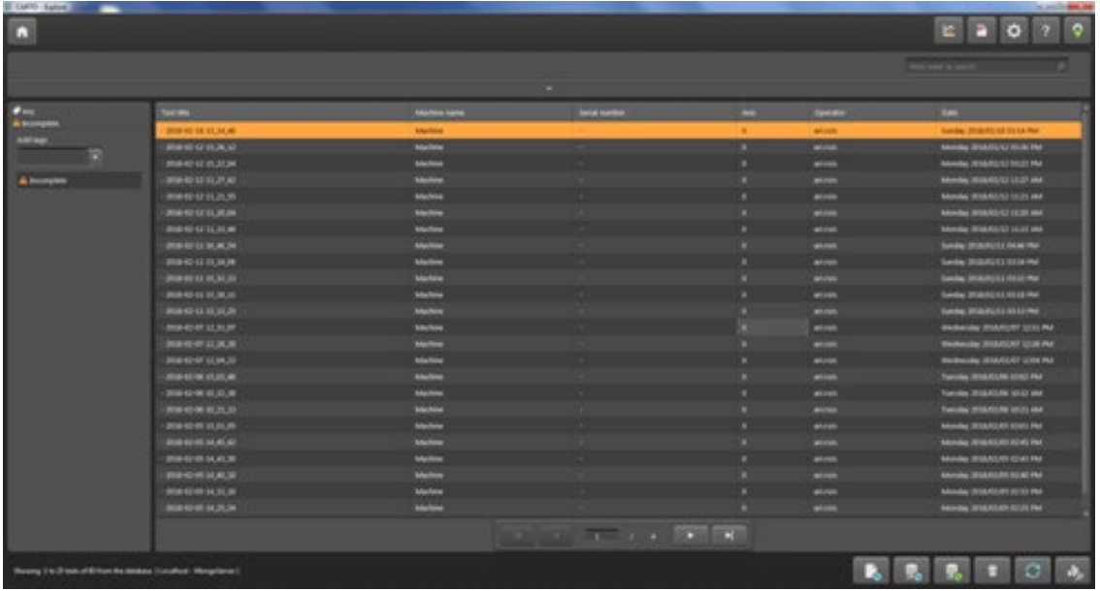
误差补偿功能的实现
激光器相关部分：
从列表中，选择要用于纠错的数据文件，然后按屏幕底部的导出测试（第一个按钮）。

Slide 16
误差补偿功能的实现
驱动器相关部分：
15. 在误差补偿界面中，按从文件加载，然后加载保存在 CARTO 中的数据文件。（*.RTL）
16. 现在将加载文件中的数据，并导入和显示误差更正表。
17. 启用选项：激活错误更正。
18. 黄线表示应用错误校正值的位置。
19. 使用“保存”命令（菜单栏中的“保存”按钮）将错误更正表保存到驱动器的非活动内存中。
20. 建议您使用激光系统重复测量过程，并确认误差已减小。

Slide 17
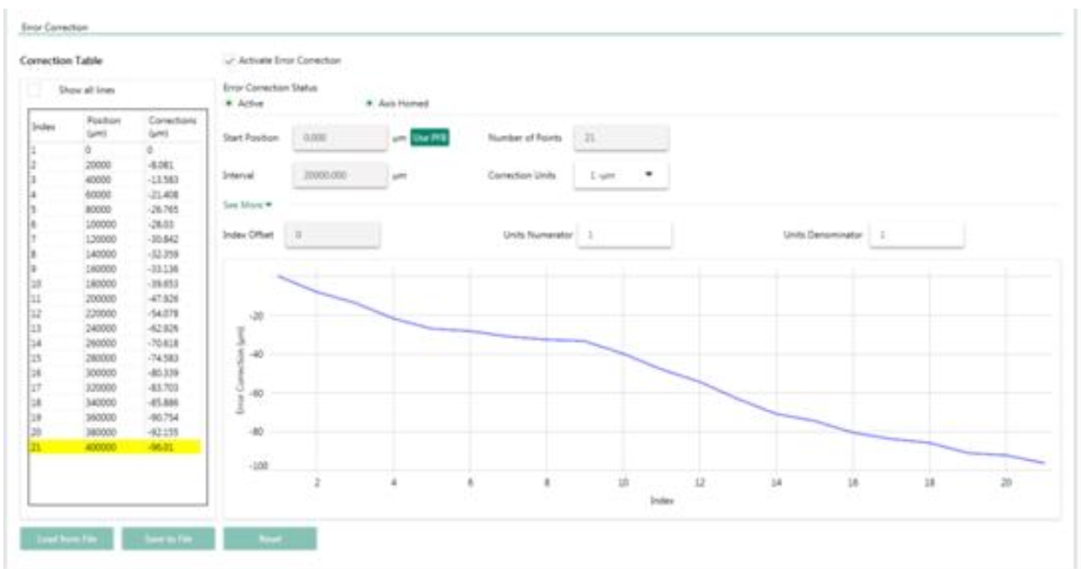
误差补偿功能的实现
驱动器相关部分：

Slide 18
误差补偿功能驱动器细节应用
直线电机误差补偿设置
1，误差补偿最大值30mm 和0.5个电机的极距
2，激光干涉仪采集完数据直接导入数据即可 或者手动输入也可以

Slide 19
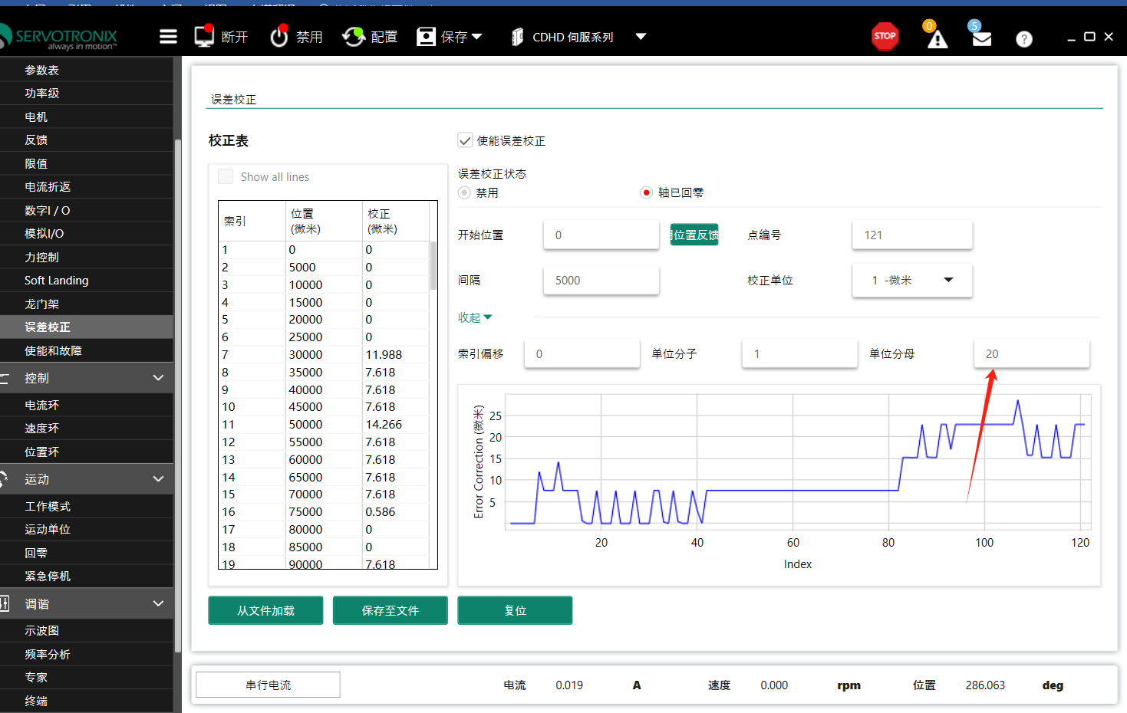
误差补偿功能驱动器细节应用
常规伺服电机误差补偿设置
1，比直线电机补偿多了一个丝杆导程，需要在补偿界面设置，其余设置和直线电机补偿均一样，如下图导程设置：单位分母就代表丝杆导程，单位是mm。

Slide 20
误差补偿功能驱动器细节应用
DD马达误差补偿设置
1，如果马达行程位置是固定的，可以按着直线电机的设定方法设定，一般修改一下补偿单位即可。
2，如果DD马达行程不固定，比如超一个方向一直旋转下去的应用，驱动器侧可以做如下设定（0度和360度的位置补偿值需要设置成一样的）
ERRCORMODMODE 1
PROTARY 1 0
PROTARY 2 MENCRES*4
（Configure error correction table according user manual.
PFBRAW – for Error Correction position input raw (no correction and no modulo)
PFBRAWMOD – for Error Correction position input raw after modulo (no correction)）
需要再关掉误差补偿的情况下设置

Slide 21
误差补偿功能驱动器细节应用
龙门模式下误差补偿设置
1，干涉仪测量龙门主轴中间位置的定位精度
2，加载数据文件：
2.1将主从驱动分别加载相同的补偿文件
2.2将补偿值手动乘以2并写入主轴中，从轴不导入补偿文件
3，驱动器侧的设定方法与直线电机或者旋转电机设定一致

Slide 22
误差补偿功能驱动器细节应用
其他的一些设置：
1，因为是位置比较补偿，那么就需要物理原点的一致性，正常每次断电上电都需要回原，如果不需要回原（绝对值反馈），需要设置参数ERRCORENNOHM 1 即可（error correction without homing）；
2，全闭换模式下的位置误差补偿，先把ERRCORMODMODE设成0，才能ERRCOREN设置2，然后按着常规设置就好了

Slide 23
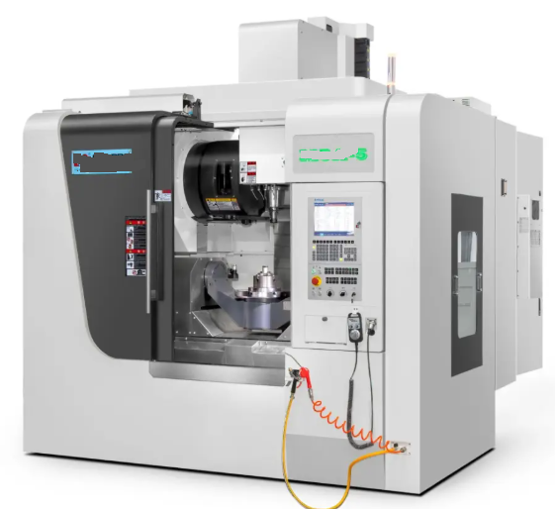
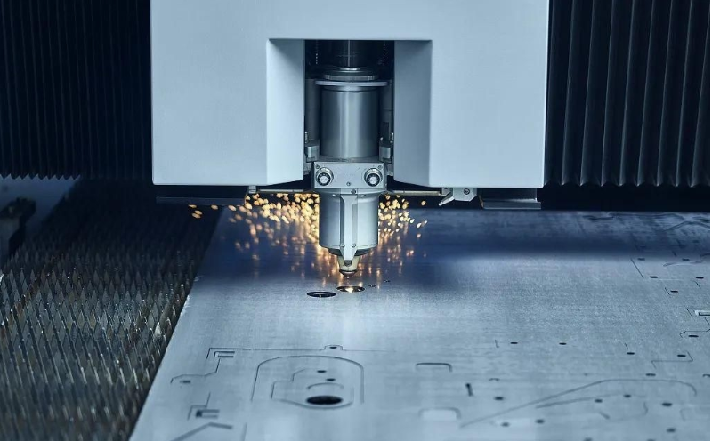
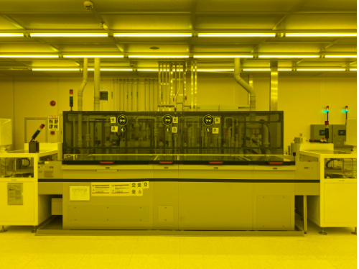
误差补偿典型应用场合
机床
激光加工
半导体
电子
一般精度小于5um的应用场合

